Slide 2
Témoignages des collectivités
Témoignage 3 : Mois sans tabac dans le Pays de Brest
Jean-Luc LE SAUX, vice-président aux solidarités et référent santé de la Communauté d’agglomération du Pays de Landerneau-Daoulas
Laura Rios-Guardiola, Pôle Métropolitain du Pays de Brest laura.rios@pays-de-brest.fr
Catherine Bescond, ARS DT 29. catherine.bescond@ars.sante.fr

Slide 3
Le mois sans tabac dure… ?
Taper 1 pour « un mois »
Ou 2 pour « toute l’année »
Ou 3 pour « plusieurs années »
Ou 4 pour « un mois, toute l’année et plusieurs années »
Au 06 44 64 10 14

Slide 4
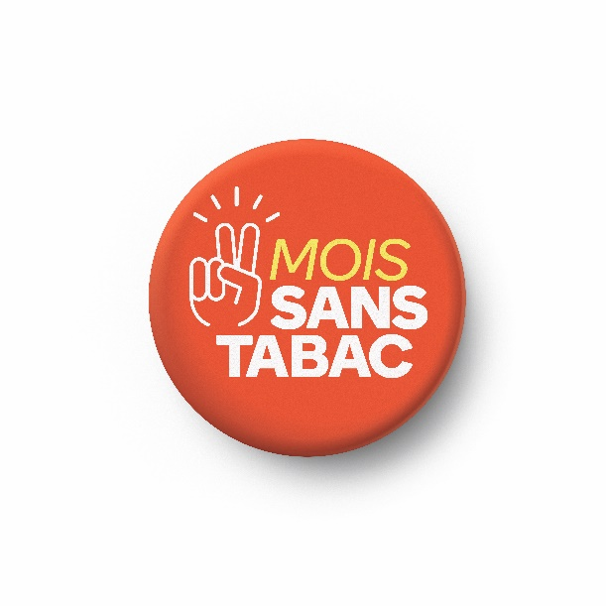
Le point de départ
Le tabac, un enjeu majeur de santé publique
Un facteur d’inégalité sociale et d’accès aux ressources.
Une priorité des politiques de santé nationale et régionale. Mois sans tabac . Une campagne nationale avec une forte mobilisation régionale.
=> Contexte de démarrage de mise en œuvre du plan d’actions CLS (2019)
Une action d’implication « concrète » pour les collectivités

Slide 5
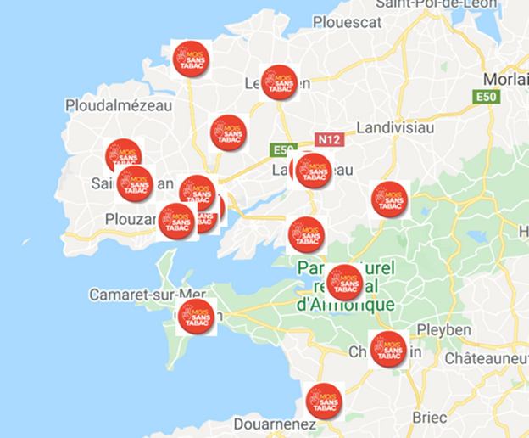
Objectifs et modes d’intervention
Déploiement des consultations délocalisées de tabacologue (AAP Moi(s) sans Tabac – ARS Bretagne)
En multi-partenariat
En multi-sites
3ème édition en 2021: 26 structures partenaires, 13 communes, 22 lieux de consultations
Notes:
3 éditions, montée en charge dans un contexte de crise sanitaire (confinement en 2020, pass sanitaire en 2021)

Slide 6
Une dynamique partenariale grandissante

Slide 7
Quelques résultats 2021
181 consultations, 114 personnes différentes. 63% plus d’une consultation
50% de consultations concernaient des hommes
43% forte dépendance, 43% dépendance modérée
25% première tentative d’arrêt
68% s’engagent dans une démarche d’arrêt, 23% dans une démarche de diminution.
33% des personnes rencontraient une co-morbidité psychique et 28% co-addictions
33% des personnes rencontraient 1 vulnérabilité, 39 % 2 ou plus (niveau d’études, situation par rapport à l’emploi, co-morbidités psychiques, co-addictions) .
Notes:
181 consultations ( 75 en 2020), 114 personnes différentes (40 en 2020).

Slide 8
Les atouts / les freins
Notoriété Mois sans tabac
Dynamique partenariale, diversité et mobilisation des partenaires
Convention partenariale hôpitaux /CLS pour des interventions hors les murs
Après l’action, recours à la téléconsultation pour le suivi des patients
Action évaluée
Appui ambassadeur Mois sans tabac
Financements ARS
Temps de coordination « masqué » important (en amont, mobilisation des partenaires ; pendant ; après, évaluation)
Appels à projet : calendrier non adapté, certains cahiers des charges non réalistes
Financements annuels, non pérennes
Non prise en charge de certaines propositions d’accompagnement (activité physique adaptée)
Ressources tabacologues limitées
Notes:
Travail importante en amont avec les établissements et les structures d’accueil dans les communes

Slide 9
Et pour la suite?
Etendre les actions dans le temps et sur le territoire
Développer au cours de ces consultations le repérage d’autres pathologies (santé mentale…) / d’autres addictions et engager un parcours global de soins et d’accompagnement
Déstigmatiser la prévention « tabacologie » auprès des travailleurs sociaux, bénévoles, associations
Elargir les partenariats à d’autres professionnels de santé (pharmaciens, kiné, sages-femmes, dentistes…), notamment via CPTS et MSP ; à d’autres addictions…
Disposer d’une convention générale d’intervention entre Etablissements de santé / CLS Pays de Brest
Notes:
Etendre les actions dans le temps et sur le territoire
Développer un parcours global de soins et d’accompagnement (toutes pathologies, toutes addictions)
Déstigmatiser la prévention « tabacologie » auprès des travailleurs sociaux, bénévoles, associations
Elargir les partenariats à d’autres professionnels de santé, via CPTS et MSP ; à d’autres addictions…
Disposer d’une convention générale d’intervention entre Etablissements de santé / CLS Pays de Brest

Slide 10
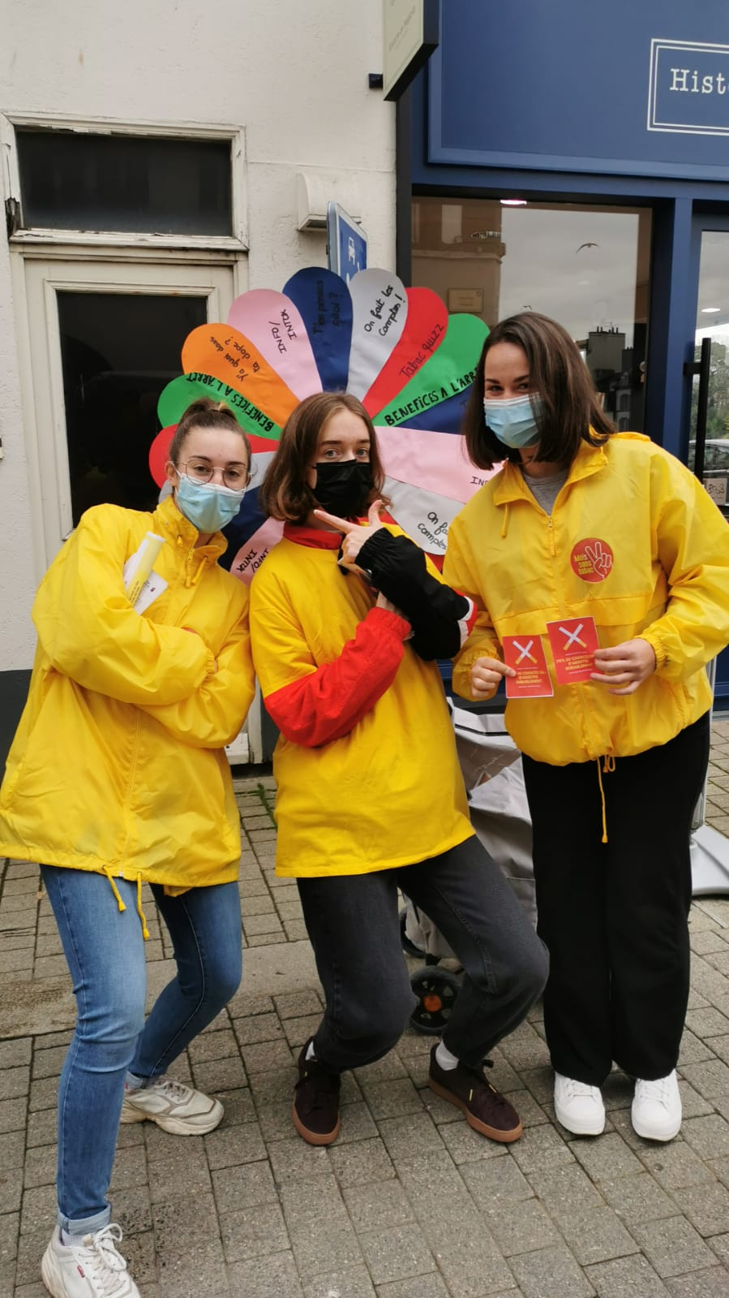
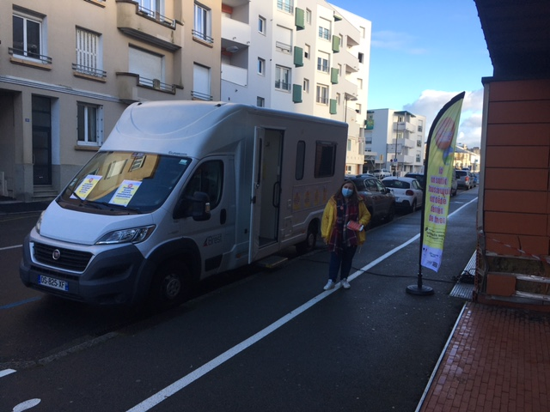
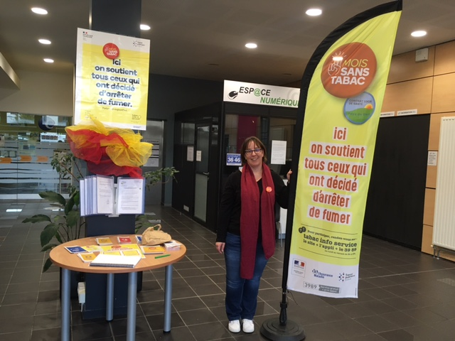
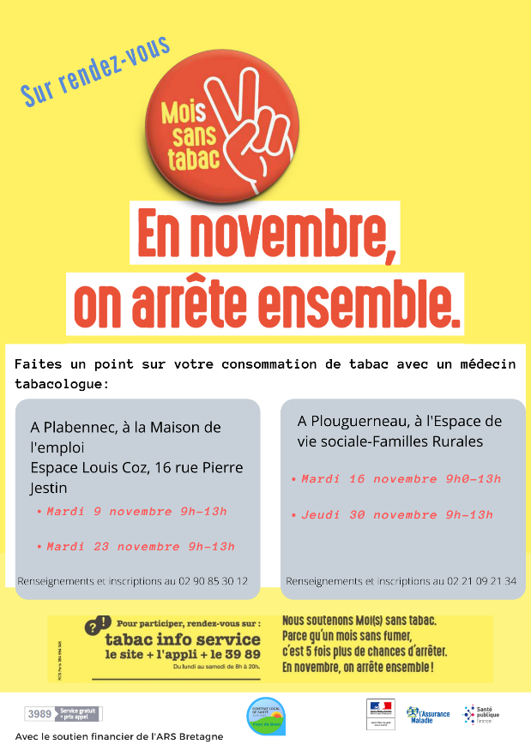
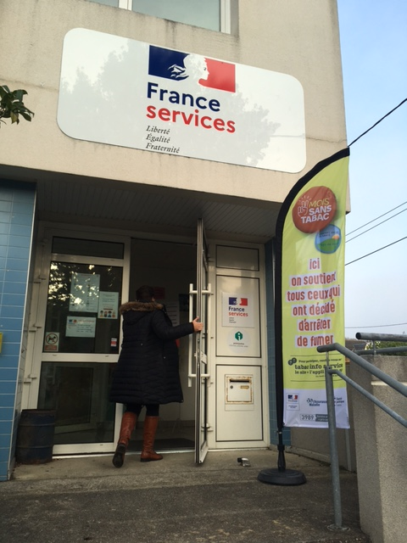
Merci !

